Slide 1
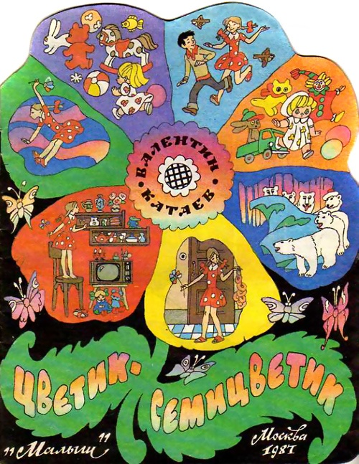
Урок математики в 4 классе

Slide 2
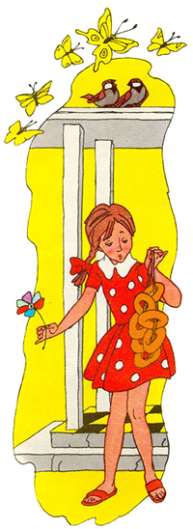
задача
В пакете у Жени было 15 баранок, когда она принесла их домой, разделила поровну
между тремя членами семьи.
По сколько баранок досталось каждому?

Slide 3
15 : 3 = 5 (б)
Ответ: по 5 баранок.

Slide 4
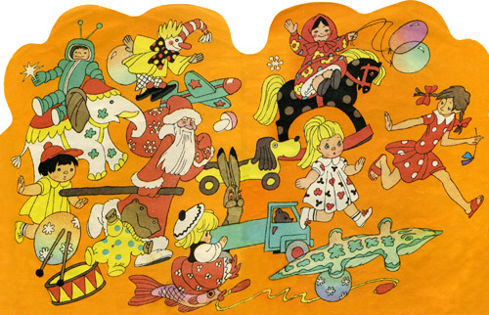
По велению Жени Цветик – семицветик подарил ей 54 игрушки, две шестых всех игрушек составляют куклы. Сколько кукол подарили Жене?

Slide 5
54 : 6 * 2 = 18 (к)
Ответ: 18 кукол.

Slide 6
1в.
180 : 9 * 3 = 60 ( руб.)
Ответ: 60 рублей.
2 в.
180 : 10 * 5 = 90 ( чел.)
Ответ: 90 человек.

Slide 7
1 уровень:
НАЙДИТЕ ПЯТУЮ ЧАСТЬ ОТ 20, ЧЕТВЁРТУЮ ЧАСТЬ ОТ 16, ВОСЬМУЮ ЧАСТЬ ОТ 72, ТРЕТЬЮ ЧАСТЬ ОТ 12, СЕДЬМУЮ ЧАСТЬ ОТ 14.
2 уровень:
НАЧЕРТИТЕ ОТРЕЗОК, ДЛИНА ТРЕТЬЕЙ ЧАСТИ КОТРОГО 20 ММ. ЗАПИШИТЕ РЕШЕНИЕ.
3 уровень:
НАЙДИТЕ ЧИСЛО, ЕСЛИ ЕГО ТРЕТЬЯ ДОЛЯ РАВНА 23, ВОСЬМАЯ ДОЛЯ – 80, ЧЕТЫРЕ ШЕСТЫХ ДОЛИ ЧИСЛА 24, ТРИ ДЕСЯТЫХ ДОЛИ ЧИСЛА 300, ПЯТУЮ ДОЛЮ ОТ ЧИСЛА 250.

Slide 8
1 уровень 20:5= 4
16 : 4 = 4
72 : 8 = 9
12 : 3 = 4
14 :7 = 2
3 уровень
23*3=69
80*8=160
24:6*4=16
300:10*3=90
250:5=50
2 уровень
20*3 = 60 (см)

Slide 9
Д/З: Т.С.30, № 5, № 6
КТО ХОЧЕТ У.С. 65, № 301(1,2 СТ)

Slide 10
ДЛЯ ЛУЧШЕЙ ДОЛИ
НУЖНО МНОГО ВОЛИ
Доля -
судьба

Slide 11
- БЫЛО ИНТЕРЕСНО…
БЫЛО ТРУДНО…
Я ПРИОБРЁЛ (А)…
Я НАУЧИЛСЯ…
У МЕНЯ ПОЛУЧИЛОСЬ…
Я СМОГ…
УРОК ДАЛ МНЕ ДЛЯ ЖИЗНИ…

